Slide 1


义务教育《信息科技》七年级上册
跨学科主题学习——搭建家庭小型互联系统
跨学科主题学习
—— 搭建家庭小型互联系统
阜阳市临泉县第四中学
李肖霞

Slide 2

跨学科主题学习
学习目标
1．素养目标
（1）了解基本的网络知识，如TCP/IP协议、局域网搭建等。
（2）能够根据家庭实际需求，设计并搭建合适的家庭互联系统。
（3）具备一定的创新意识和创新能力，能够不断推动家庭互联系统的发展和创新。
（4）认识到搭建家庭小型互联系统对家庭生活和社会的影响，积极承担社会责任。
搭建家庭小型互联系统

Slide 3
跨学科主题学习
学习目标
2．项目目标
本项目围绕搭建一个小型网络活动，让学生体验局域网的需要分析、规划设计过程，了解互联网的组成特点和功能，能够面向需求组建简单的家庭小型局域网，并根据入网需求，选择合适的网络连接设备，并学会配置路由器与调试网络，具备解决网络故障的基本能力。
搭建家庭小型互联系统

Slide 4

目 录
CONTENTS
一、创设情境，项目引入
二、分析规划，项目准备
三、搭建网络，项目实施
四、优化测试，项目评价
五、总结反思，项目拓展

Slide 5

跨学科主题学习——搭建家庭小型互联系统
第一部分
创设情境、项目引入

Slide 6

项目引入
小明刚搬进了新家，他想实现电脑、电视、智能手机、平板电脑、智能家电等互联互通，他要如何实现呢？

Slide 7

问题1：什么是家庭小型互联系统？有何意义？
问题2：类比工程设计基本步骤，思考搭建家庭小型互联系统有哪些流程？
问题3：搭建家庭小型互联系统需要掌握哪些学科的知识？
讨论交流

Slide 8
跨学科主题学习——搭建家庭小型互联系统
第二部分
分析规划，项目准备

Slide 9
1．分析组网需求
选择各小组感兴趣的家庭场景进行需求分析，明确家庭网络需求，填写需求分析表。
需求类型 | 内容描述
组网要实现的功能
现有入网设备
设备分布位置
网络带宽要求
设备之间距离
其他

Slide 10
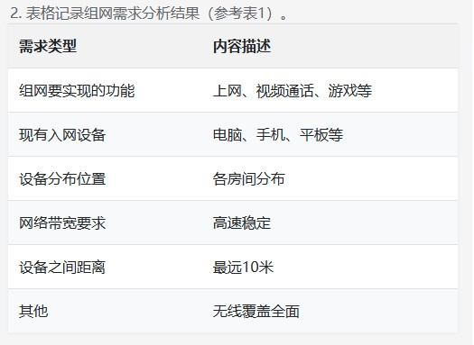
1．分析组网需求
选择各小组感兴趣的家庭场景进行需求分析，明确家庭网络需求，填写需求分析表。
需求分析表（供参考）

Slide 11
2．规划网络结构
思考问题：常见的网络拓扑结构有哪些？有哪些优缺点？可以通过网络搜索或者使用讯飞星火、文心一言、豆包等大模型查找资料，完成下表。
网络拓扑结构 | 优点 | 缺点
星型结构
总线型结构
环形结构
网状结构

Slide 12
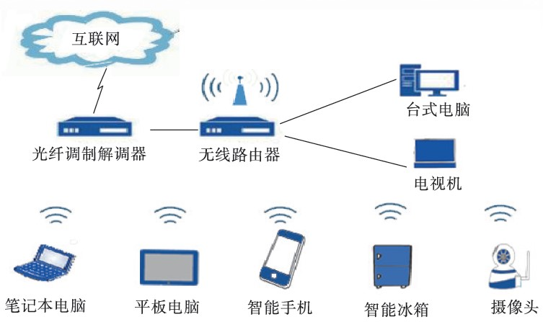
2．规划网络结构
了解常见的家庭网络结构，结合网络拓扑结构，在项目手册上绘制家庭网络的结构图，标明各设备的位置与连接方式（有线或无线），有线用实线，无线用虚线。
家庭网络结构图

Slide 13

3．明晰搭建流程
组建家庭网络的工作，主要包括申请办理家庭宽带业务、选择网络设备等，请分析、讨论，并根据实际实施情况，完成网络搭建流程图。
连接网络设备
家庭网络搭建流程图

Slide 14
跨学科主题学习——搭建家庭小型互联系统
第三部分
搭建网络，项目实施

Slide 15
1．开通网络业务
了解不同互联网服务提供商套餐的网速与资费，选择合适的互联网服务提供商，选择网络接入方式，填写学生手册。
开通业务
通过比较不同的网络服务提供商的网速与资费，并根据家庭需求选择了最合适的网络服务。我们认为_______________是最适合的，我们的理由是_____________________________。
接入方式 | 所需硬件 | 选择原因
无线Wi-Fi | 无线路由器
网络接入方式表

Slide 16
2．选择网络设备
观看微课，了解常见的网络设备，小组合作讨论交流，根据需求选择合适的设备，填写设备选择表。
网络设备 | 功能介绍 | 选择原因
无线路由器 | 无线上网 | 覆盖范围广
家庭网络设备选择表

Slide 17

3．连接网络设备
根据家中入网设备分布情况，同时按照设计的网络拓扑图，规划并绘制网络布线的走线图，并连接网络设备。
家庭网络布线走线图

Slide 18
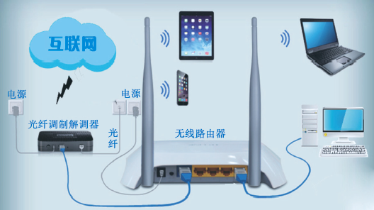
3．连接网络设备
根据家中入网设备分布情况，同时按照设计的网络拓扑图，规划并绘制网络布线的走线图，并连接网络设备。
提示：路由器WAN口是外网接入接口，LAN口是局域网接口。

Slide 19
4．网络配置与调试
（1）观看微课，配置无线路由器，设置Wi-Fi参数。
提示：注意网络安全，Wi-Fi密码要设置强密码，密码要定期更换。
（2）测试网络，连接固定端。
Ping命令类型 | 作用
Ping 本机IP地址 | 测试本地网络连接
Ping 远程IP地址 | 测试网络连接
Ping 网站域名 | 测试连接及验证DNS解析
Ping网站域名 -t | 诊断网络延迟或丢包问题
（3）连接固定移动终端。

Slide 20
跨学科主题学习——搭建家庭小型互联系统
第四部分
优化测试，项目评价

Slide 21
1．问题汇总与分析
小组内交流在课后观察网络运行过程中发现的问题，整理问题清单分析原因，汇报展示。
问题 | 原因
卧室信号弱
网速不稳定
不能上网
网卡故障
……
家庭网络常见故障表

Slide 22
2．网络测试与评估
先检查硬件连接，然后运用网络测试工具，如 Ping 命令、网速测试软件等，对搭建的家庭网络系统进行全面测试与评估。
测试类型 | 方法说明 | 工具或步骤 | 目的
硬件状态检查 | 确认设备的物理连接和运行状态 | 检查物理连接 重启网络设备 | 维持稳定的设备运行
网络连接性 | 检查能够成功访问互联网或特定网络地址 | 使用Ping命令 | 确保网络基本连通性
网络带宽测试 | 测量网络的下载和上传速率 | 使用网速测等在线测速网站或应用 | 检测网络速度是否达标
无线信号强度 | 检查无线信号的覆盖范围和强度 | 使用Wi-Fi Analyzer等信号分析工具 | 使用Wi-Fi Analyzer等信号分析工具
安全性检查 | 确保网络设备和连接的安全性 | 更新路由器固件 检查和强化密码等安全设置 | 防止未授权访问和数据泄露

Slide 23
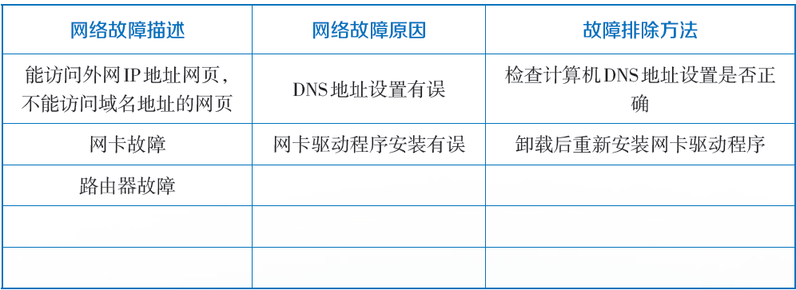
3．系统优化与调试
查找资料，调试优化，通过讨论交流，实际操作，完成学生手册上的网络故障诊断与排除表。

Slide 24
4．汇报展示与评价
各小组选派代表，汇报展示交流，填写评价量表，完成自评互评。
评价维度 | 评价标准 | 星数
学习成果 | 能够准确、全面地理解家庭互联系统的特点和功能。 | ☆☆☆☆☆
 | 关注家庭互联系统相关的最新技术、应用和发展趋势。 | ☆☆☆☆☆
 | 在设计家庭互联系统时，是否能够运用逻辑分析来优化系统结构和功能。 | ☆☆☆☆☆
 | 在搭建家庭互联系统时，能够运用计算思维来有效地解决问题。 | ☆☆☆☆☆
 | 在搭建家庭互联系统过程中，能够熟练运用数字化工具和技术，如硬件连接等。 | ☆☆☆☆☆
 | 在设计和搭建家庭互联系统时，是否考虑到信息安全问题，如访问控制等。 | ☆☆☆☆☆
 | 学生了解并遵守家庭互联系统相关的法律法规和伦理规范，如用户隐私保护、知识产权等。 | ☆☆☆☆☆

Slide 25

4．汇报展示与评价
各小组选派代表，汇报展示交流，填写评价量表，完成自评互评。
评价维度 | 评价标准 | 星数
学习表现 （组长填写） | 能主动探索，遇到问题积极解决。 | ☆☆☆☆☆
 | 能积极参与课堂活动，及时完成任务。 | ☆☆☆☆☆
 | 能与其他同学团结协作，分享交流。 | ☆☆☆☆☆

Slide 26
跨学科主题学习——搭建家庭小型互联系统
第五部分
总结反思，项目拓展

Slide 27
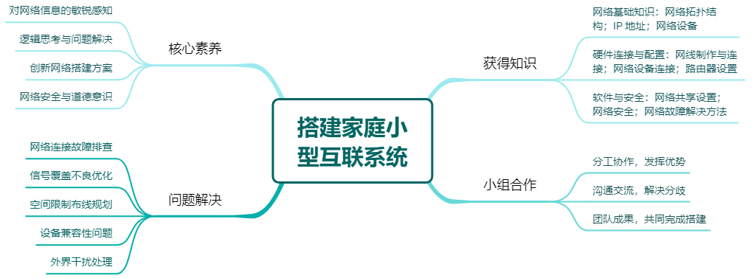
总结反思
谈收获与感想，从获得的知识、小组合作、问题解决、核心素养等来谈谈你的感受，并以思维导图的形式展现出来（以下思维导图供参考）。

Slide 28

知识拓展
基础作业
完成学生手册中的素养提升和问卷星中的习题。
实践作业（2选1）
（1）课下开展一次调查，搜集发生在家人或朋友身上的家庭网络故障，结合所学知识帮助他们设计优化方案，给予他们对应的安全防护策略。
（2）查阅资料，了解与当前家庭互联系统相关的前沿技术或发展趋势，并撰写一篇简短的研究报告。

Slide 29
义务教育《信息科技》七年级上册
跨学科主题学习——搭建家庭小型互联系统
跨学科主题学习
——搭建家庭小型互联系统
创 新 科 技
点 亮 生 活

